Slide 1
Meester in de RI&E

Slide 2
Programma
Ontvangst met koffie en thee
09.30 | Kennismaking en toelichting programma
10.00 | De rollen van de deelnemers Ervaringen uitwisselen over rollen, situaties en organisaties
10.45 | Algemene inleiding op risicomanagement Van risico-inventarisatie naar cultuurverandering Risico Risicomanagement
11.45 | Visie over veranderen en ‘eigen bril’ Visies verkennen De aanwezige kennis en vaardigheden in kaart brengen Eigen kijk op veranderen
12.30 | Lunch
13.30 | Handen uit de mouwen! Werken met scenario’s, kansen en uitdagingen Successen en valkuilen bij projectmanagement Groepsdiscussie
15.00 | De risicomanagementcyclus in de praktijk Voorbereiding en veranderkundige opzet De menselijke factor De harde en zachte kanten bij de evaluatie van risico’s
16.30 | Evaluatie, persoonlijk leerdoel en afsluiting

Slide 3
Opdracht
Tweetallen
Bespreek met elkaar de rol die je hebt in het bedrijf
Beschrijf deze rol op een flip-over
Wat levert het op?
Waar loop je tegenaan?
Presenteer deze aan de groep

Slide 4
Waarom doet een organisatie aan risico management?
Sommige organisaties moeten (wet)
Sommige organisaties willen (ambities)
En dat heeft gevolgen voor de rol van de adviseur,
welke voor jou?

Slide 5
De aandachtsgebieden
Veiligheid
voorkomen van ongevallen
Gezondheid
voorkomen van ziekte
Psychosociale arbeidsbelasting
→ voorkomen van werkdruk, agressie, seksuele intimidatie, pesten, disciminatie

Slide 7
Arbo beleid
RI&E
Bedrijfs-hulpverlening
Verzuim-begeleiding
Voorlichting
AGO
Preventie taken
Inzet arbo deskundigen

Slide 8
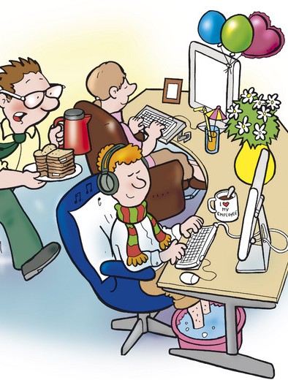
Eigen praktijk

Slide 9
Aan de slag: twee of drietallen
Stappen in de RI&E
Wat is het doel m.b.t. gezondheid, werkstress of veiligheid op de afdeling?
Welke 3 risico’s spelen een belangrijke rol?
Welk risico vraagt de meeste aandacht (evaluatie) en waarom?
Welke maatregel past het beste om het risico voor gezondheid of veiligheid te beheersen?
Hoe ziet een aanpak/programma eruit?
Welke implementatie aanpak werkt het beste op deze afdeling?
Hoe zou je de resultaten kunnen meten?

Slide 10
Toetsing van de RI&E

Slide 11
Persooncertificering deskundigen HVK, AH en A&O
Voorheen:
Certificeren van het beroep: Beoordeling van competenties binnen het vakgebied: kennis, vaardigheden en attitude
Beoordeling portfolio: opleidingen, intercollegiale toetsing (leervragen) en rapportages (bijv. onderzoeken gevaarlijke stoffen, veiligheidsbeleid, werken op hoogte)
Beoordelings– examengesprek
Vanaf 1 juli 2022:
Certificeren van een taak: Beoordeling van competenties voor het uitvoeren van een RI&E toets en adviseren over verbetermaatregelen
Beoordeling portfolio: 3 toets- en adviesrapporten, ICT (2x per jaar; 1x inbreng toets) voor de betreffende scope van de arbodeskundige
Examengesprek over portfolio en kennis overige risicofactoren

Slide 12
Certificatieschema arbodeskundige
Systeem toets:
- Iedere arbodeskundige kan dit doen (incl. BA)
- Beoordelen of alle wettelijke onderdelen zijn beschreven (geen inhoudelijke beoordeling)
B. Scope toets:
- Afhankelijk van de risico’s door HVK en/of AH en/of A&O
Juiste inventarisatiemethode en beoordelingsmethode van (verdiepende) onderzoeken
Prioriteitstelling
Juiste beheersmaatregelen (arbeidshygiënische strategie, stand der techniek)
C. Advies uitbrengen over de RI&E

Slide 13
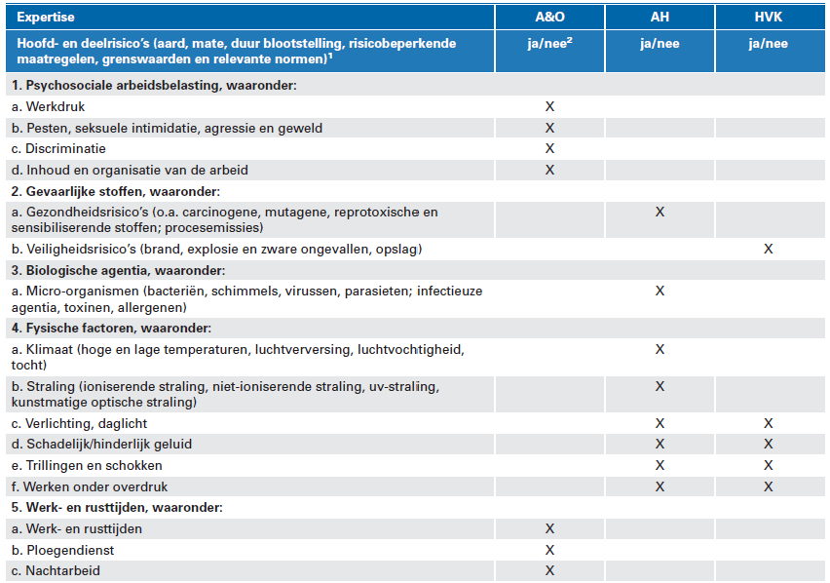
Expertise I

Slide 14
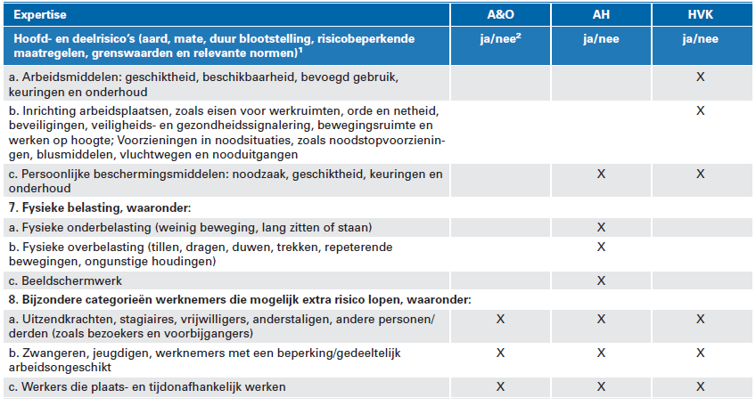
Expertise II

Slide 15
1.1 Toetsen op volledigheid:
Risico’s (incl grondoorzaken, brf’s) voor de hele organisatie of onderdelen, waaronder groepen medewerkers of activiteiten geïnventariseerd?
Verzuimanalyse gebruikt en arbeidsgerelateerd verzuim vastgesteld?
Inzicht gebruikt ander deskundigen?
Inzichten van werknemers?
Inzicht van de preventiemedewerker?
Analyse van het PAGO betrokken?
Ongevallenregistratie en oorzaken beoordeeld?
Aanstelling en taken preventiemedewerker beschreven?
Beoordeling kennis, aantal en capaciteit preventiemedewerkers?
Advies over uitvoeren PAGO?
Arbobeleid geïmplementeerd en merkbaar op werkvloer?
BHV beschreven?
Beheersmaatregelen beschreven? Wim van Alphen: “Ook voor beheerste risico’s”
Verdiepende RI&E’s nodig?

Slide 16
1.2 Toetsen op actualiteit RI&E en of de actualiteit is geborgd
1.3 Toetsen of RI&E voldoet aan stand der wetenschap en professionele dienstverlening
1.4 Toetsen op betrouwbaarheid
Blootstelling representatief, gevalideerde methodes en getoetst aan onderbouwde grenswaarden
2. Toetsen plan van aanpak
Maatregelen voldoen om risico’s te beperken? (Verder dan wettelijke normen bijv: 10% v. grenswaarde, verder dan bouwbesluit, best practices)
AH-strategie
Effectiviteit maatregelen ingeschat? Rekening gehouden met ongewenste consequenties?
Juiste evaluatie/prioritering?
SMART
Hebben actiehouders voldoende bevoegdheid?

Slide 17
3. Adviseren over plan van aanpak
Adviseren over betrouwbaarheid, volledigheid en actualiteit
Adviseren over beheersmaatregelen
Advies over structureel arbobeleid (PDCA)
Advies over TVB
Advies over prioritering en planning
Advies over aanvullend onderzoek
Advies over veiligheidscultuur
4. Toets- en adviesrapport schrijven
Beargumenteren bevindingen
Management informeren over overtreding wet- en regelgeving
Reikwijdte advies aangeven
Aangeven of aanvullende informatie nodig is (???)
Overzichtelijk rapport
Rapport afstemmen op lezer

Slide 18
Aandachtspunten voor uitvoering RI&E
Beschrijf de scope van de RI&E (afdelingen, risico’s)
PDCA-cyclus in arbobeleid
Uitgebreider meenemen PAGO, arbeidsgerelateerd verzuim en inzichten bedrijfsarts
Voldoen aan de stand der wetenschap en techniek
Advies over borging van actualiteit RI&E
Ongevallenregistratie analyse naar BRF
Preventiemedewerker (aantal, capaciteit, kennis)
Advies verdiepende onderzoeken (Advies: indien niet meegenomen kan worden dan thema RI&E adviseren en de beperking van de RI&E in de scope van de RI&E vastleggen)
Niet vergeten:
Bijzondere groepen o.a. thuiswerken
Pago-advies (BA is verantwoordelijk voor PAGO uitvoering)
Covid-19 (ventilatie, menselijke contacten, kwetsbare groepen)

Slide 19
Van moeten naar willen
Moeten
Willen
Aanleiding: ongeval, inspectiebezoek, klacht, …
Respons: we moeten iets doen (reactief)
Risico’s inventariseren: met checklist
Acties: lekbakken, instructies
Aanleiding: verhuizing, marktontwikkeling, …
Respons: we willen iets doen (proactief)
Risico’s inventariseren: met de afdeling
Acties: onderzoek, training

Slide 20
Visie op veranderen en “eigen bril”
Visies verkennen (metafoorkaarten)
In duo’s.
Visie van de ander presenteren..

Slide 21
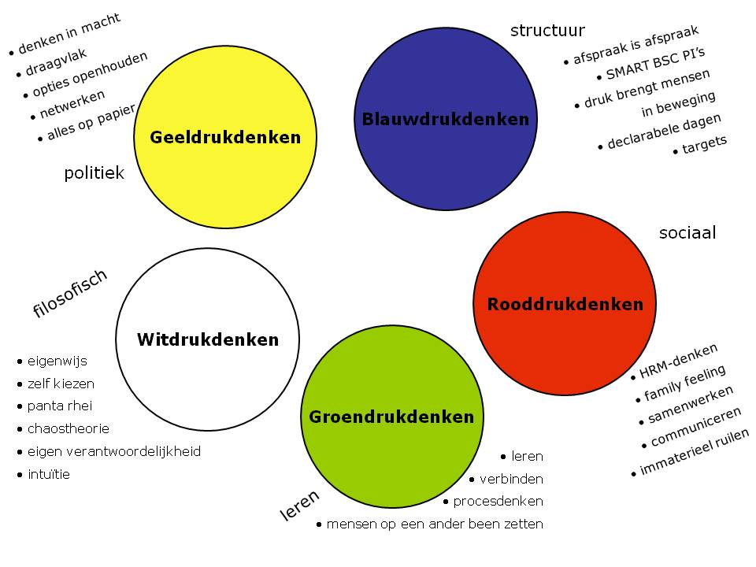
Kleur bekennen…algemene inleiding op veranderen
Visie op veranderen…..
Kleuren film van Caluwe en test maken (huiswerk)

Slide 22
Aan de slag: twee of drietallen
Stappen in de RI&E | Veranderaanpak
Wat is het doel m.b.t. gezondheid, werkstress of veiligheid op de afdeling?
Welke 3 risico’s spelen een belangrijke rol?
Welk risico vraagt de meeste aandacht (evaluatie) en waarom?
Welke maatregel past het beste om het risico voor gezondheid of veiligheid te beheersen?
Hoe ziet een aanpak/programma eruit?
Welke implementatie aanpak werkt het beste op deze afdeling?
Hoe zou je de resultaten kunnen meten?

Slide 23
Dag 2

Slide 24
Uitslag kleuren test

Slide 25
Evenwichtsreactie
Zachte kant
Hoe?
Situationeel/ maatwerk instrument
Worsteling tussen structuur en proces
Harde kant
Wat?
Standaard instrument
Vragenlijst en structuur
Notes:
IN Asz continue schipperen tussen controle en ontwikkeling.
OR eerst gericht op details, dat weer losgelaten en toch af en toe weer terug naar controle.

Slide 26
De rode draad
(een natuurlijk proces in het omgaan met risico’s)
cultuurverandering
Vier fasen in de ontwikkeling
van een organisatie
managementsysteem
RI&E
inspectie

Slide 27
De rode draad
(wat er gebeurt in de verschillende fasen)
Vier fasen in de ontwikkeling
van een organisatie
cultuurverandering
Delen van kennis
Delen van ervaringen
managementsysteem
Borgen van risicobeheersing
Borgen van dialoog
RI&E
Evalueren van risico’s
Stellen van prioriteiten
inspectie
Voldoen aan wet
Toetsen aan normen

Slide 28
De rode draad
(waarom het een natuurlijk proces is)
cultuurverandering
Vier fasen in de drijfveren
van een organisatie
Streven naar
verinnerlijking en groei
managementsysteem
Streven naar
samenhang en borging
RI&E
Streven naar
ratio en dialoog
inspectie

Slide 29
De rode draad
is een cultuurontwikkeling
willen
cultuurverandering
Visionair
Excellent
Vier fasen in de cultuur
van een organisatie
managementsysteem
Planner
Proactief
RI&E
Denker
Responsief
inspectie
Doener
Reactief
moeten

Slide 30
“Cultuurverandering”
Wat we hopen
Veranderen van cultuur is mogelijk en niet zo moeilijk
Wat we weten
Het gaat om trage processen, het vraagt geduld en succes is niet verzekerd
Wat we doen
Ondersteunen en stimuleren van natuurlijke processen

Slide 31
Beïnvloeding van cultuur
Dialoog, interactie, bevordert verandervermogen

Slide 32
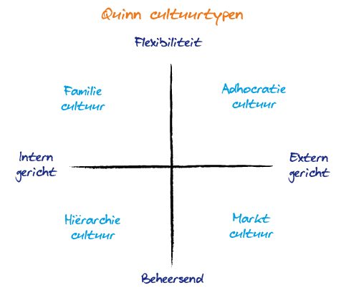
Cameron en Quinn

Slide 33
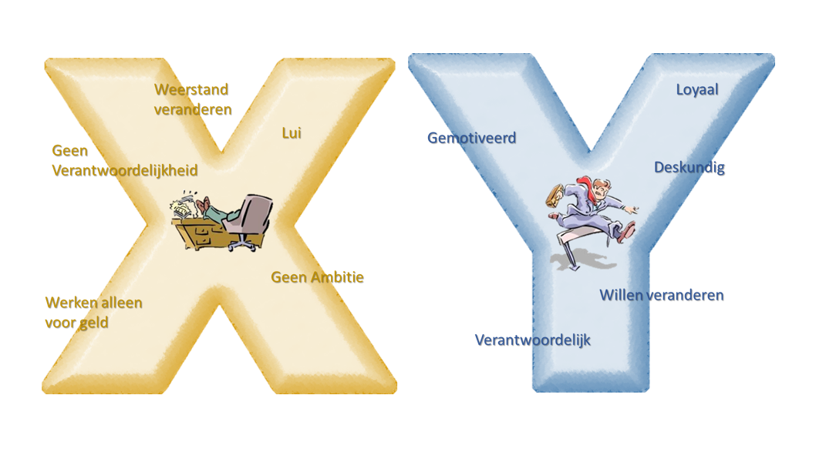
Zekerheid of avontuur? Waar geloof jij in?

Slide 34
Oefening in twee of drietallen
Je hebt zojuist een afdeling gekozen voor de belangrijke risico’s.
Daarna heb je een veranderaanpak voorgesteld
Welke cultuur kenmerken zie je terug bij de afdeling?
Welke kenmerken zie je terug die kunnen passen bij de kleuren van Caluwe en Vermaak?
Waar verwacht je acceptatie?
Waar verwacht je weerstand?
Als je bent van avontuur of zekerheid, waar moet je dan rekening mee houden?

Slide 35
De RI&E in de praktijk

Slide 36
Dynamische RI&E
De dynamische RI&E is een proces, waarbij het per afdeling kan verschillen hoe dit in de bedrijfsvoering is geïntegreerd.
De mensen voeren zelf de inventarisatie uit. De afdeling stuurt op de inventarisatie, de evaluatie (weging) en de maatregelen.
Op thema’s heeft de afdeling zelf de regie op het inroepen van expertise.
De HR/Arbo adviseur wijst de weg. De validatie van de vragenlijsten en de systematiek vindt plaats door een arbodeskundige.

Slide 37
Van invoeren tot ontwikkelen

Slide 39
Voorbeelden van het ‘in beweging zetten van veranderingen’ Ruimte geven aan toevalligheden en verrassingen Het ter sprake durven brengen van gedrag Mensen ruimte geven waar ze goed in zijn of leuk vinden Sturen op de energie van anderen (leren loslaten, vragen stellen tot je erbij neervalt) Geven van complimenten op gewenst gedrag Vergelijken van verschillende zienswijzen Loslaten van het gevoel van ‘winnen of verliezen’ Luisteren naar ‘verhalen’ met respect voor historie Stilstaan bij successen Gebruiken van passende humor

Slide 40
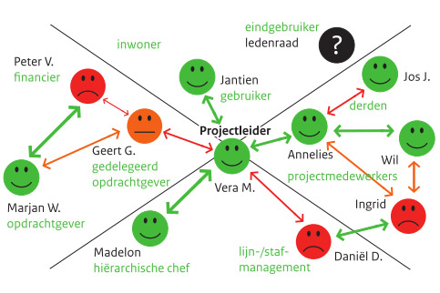
Voorbeeld krachtenveld

Slide 41
De brug naar de praktijk
Teken een krachtenveld van je eigen situatie
Waar sta jij?

